Slide 1
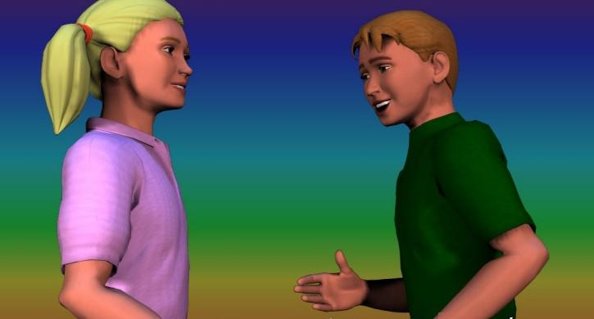
Vicios
del
Lenguaje

Slide 2

Los Vicios de lenguaje son usos o formas incorrectas de hablar o escribir.
CONCEPTO

Slide 3
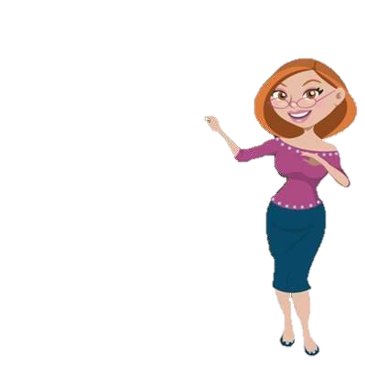
A continuación mostramos una lista detallada de dichos vicios del lenguaje
VICIOS DE LENGUAJE
ANFIBOLOGÍA
BARBARISMOS
CACOFONÍA
REDUNDANCIA
EXTRANJERISMO
VULGARISMO
DEQUEÍSMO
SOLECISMO

Slide 4
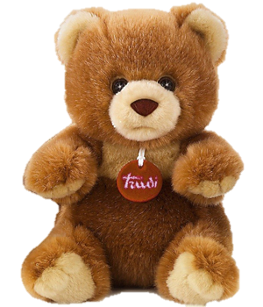
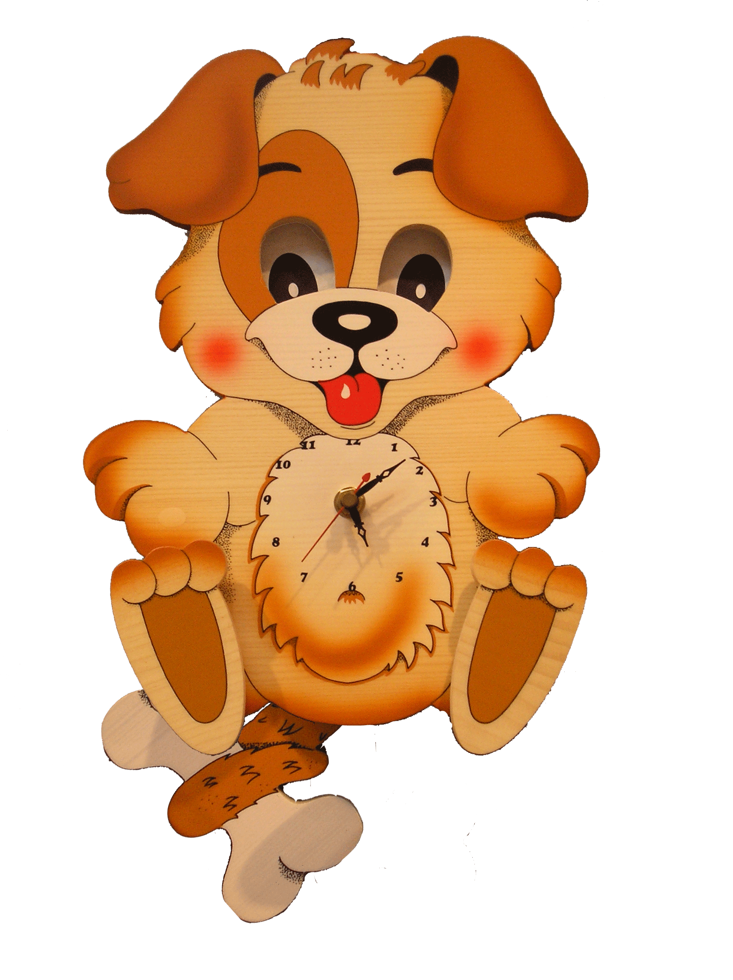
ANFIBOLOGÍA
SON CONSTRUCCIONES QUE SE PRESTAN
A DOBLE INTERPRETACION.
EJEMPLO:
INCORRECTO:
Atropellaron al perro de mi vecino.
CORRECTO:
Atropellaron al perro propiedad de mi vecino.

Slide 5

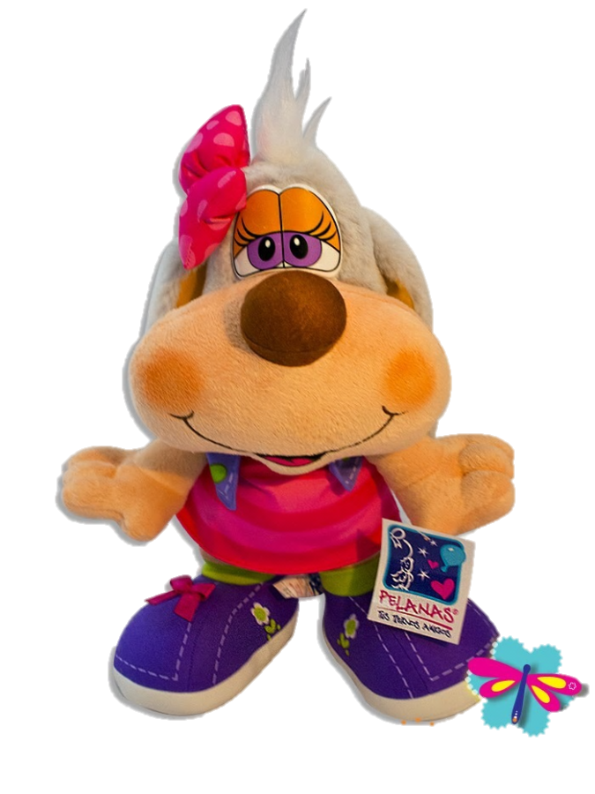
BARBARISMOS
CONSISTE EN PRONUNCIAR O ESCRIBIR MAL LAS PALABRAS O EMPLEAR VOCABLOS IMPROPIOS.
EJEMPLO:
INCORRECTO:
Mil nuevecientos noventa y dos.
CORRECTO:
Mil novecientos noventa y dos.

Slide 6
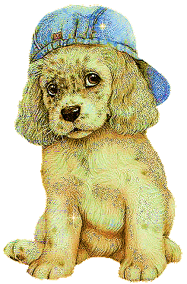
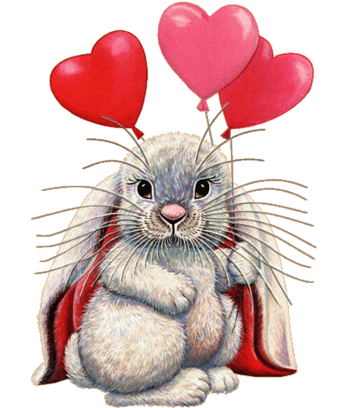
CACOFONÍA
CONSISTE EN EL ENCUENTRO O REPETICIÓN DE LAS MISMAS SÍLABAS O LETRAS.
EJEMPLO:
Juana nadaba sola
Atroz zozobra.

Slide 7

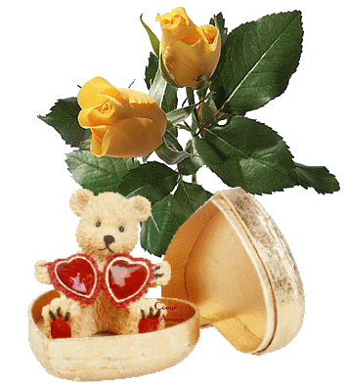
REDUNDANCIA
CONSISTE EN LA REPETICION INNECESARIA
DE PALABRAS O CONCEPTOS.
EJEMPLO:
INCORRECTO:
Salió de dentro de la casa.
CORRECTO:
Salió de la casa.

Slide 8


EXTRANJERISMO
VOZ , FRASE O GIRO DE UN IDIOMA EXTRANJERO USADO EN CASTELLANO. Ejemplo:
INCORRECTO:
El numberone.
CORRECTO:
El número uno.

Slide 9

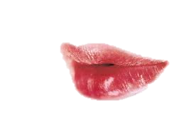
VULGARISMO
FRASE O DICHO INCORRECTO UTILIZADA POR LA GENTE SIN CULTURA.
Ejemplo:
INCORRECTO:
Medecina
CORRECTO:
Medicina
Baby
toballa
Haiga
Se me le perdio
Antiojo
Rempujar
Endenenante
La azucar
Almuhada
OK!

Slide 10


DEQUEÍSMO
CONSISTE EN AÑADIR ELEMENTOS INNECESARIOS DE ENLACE (“DE QUE”). Ejemplo:
INCORRECTO:
Dijo de que se iba.
CORRECTO:
Dijo que se iba

Slide 11


SOLECISMO
CONSISTE EN LA FALTA DE SINTAXIS; ERROR COMETIDO CONTRA LA EXACTITUD O PUREZA DE UN IDIOMA.
Ejemplo:
INCORRECTO:
El humo y el calor no me deja trabajar.
CORRECTO:
El humo y el calor no me dejan trabajar.

Slide 12


CONCLUSIÓN
Evitar los vicios de lenguaje, permite que los alumnos sean capaces de analizar los errores comunes de escritura y los errores de la lengua para corregir de una manera precisa sus comunicación oral y escrita ante la sociedad.

Slide 13
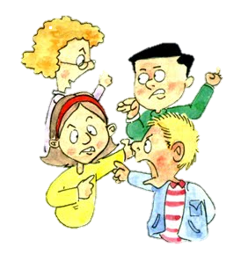

“La ignorancia lingüística y la despreocupación institucional se encuentran entre las principales causas de la degeneración del léxico”

Slide 14


Diseño: Amore
Tema : Song From A secret Garden
Interprete : Richard Cleyderman

Slide 15



Accede a la sección que desees desde aquí:
Propia Creación
De la Red
Dedicatorias | Fechas Especiales | Graciosos
Historia y Arte | Lugares | Musicales
Naturaleza y Ciencias | Política | Reflexión
Religiosos | Románticos | Salud
Dedicatorias | Fechas Especiales | Graciosos
Historia y Arte | Lugares | Musicales
Naturaleza y Ciencias | Política | Reflexión
Religiosos | Románticos | Salud
Si deseas recibir pps periódicamente en tu correo electrónico subscríbete aquí:

